Slide 1

PROGRAMACIÓN DE SERVICIOS Y PROCESOS
TEMA 2: PROGRAMACIÓN MULTIHILO

Slide 2
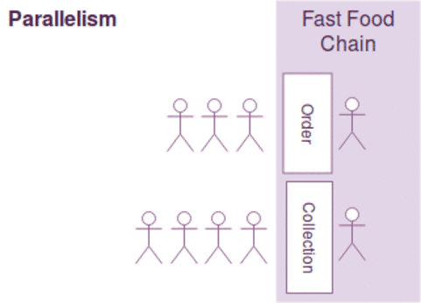
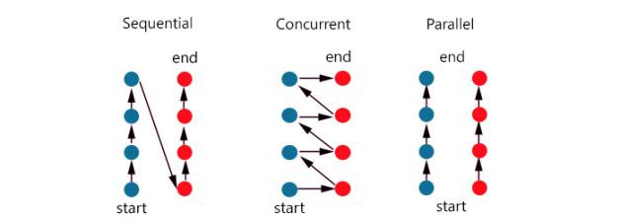
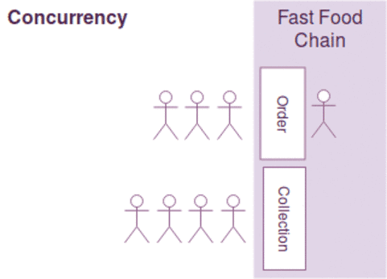
1. INTRODUCCIÓN
¿Dos procesos concurrentes son paralelos?
¿Dos procesos paralelos son concurrentes?
Los procesos se pueden ejecutar de manera:
  Secuencial
  Concurrente
  Paralela

Slide 3
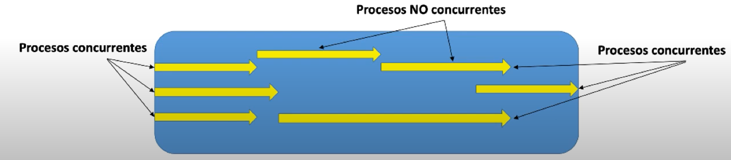
1. INTRODUCCIÓN
Los procesos son concurrentes cuando alguna instrucción de uno de ellos se ejecuta después de la primera instrucción de otro, pero antes que la última.
¿Dos procesos concurrentes son paralelos?
¿Dos procesos paralelos son concurrentes?
¿Cómo sería limpiar una clase en paralelo, secuencial y concurrente? ¿y el uso de Skyscanner?

Slide 4
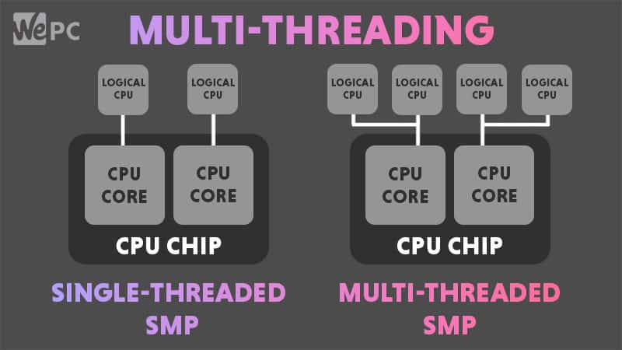
2. Hilos
En la informática moderna, los procesos ejercen de supervisores de hilos en ejecución.
Los hilos son secuencias de código en ejecución dentro de un proceso.
Dentro de cada proceso hay un hilo o varios hilos ejecutándose.

Slide 5


2. Hilos
El objetivo principal es conseguir el procesador más potente y veloz.
Crecimiento en función de la frecuencia tenía un límite:
  Gran cantidad de calor generado.
  Peligro para la integridad de los materiales
  Consumo insostenible.
Cambio de paradigma, a partir de ese momento se desarrolló el concepto de núcleo como encargado de realizar las operaciones.
Con dos núcleos se podrán duplicar el número de operaciones que se hacen en un periodo de tiempo.
Posteriormente aparecen los hilos, permitiendo dividir los núcleos (elementos físicos) de manera lógica.

Slide 6
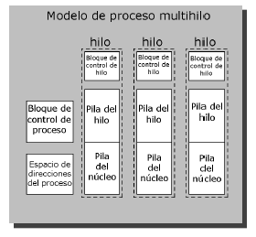
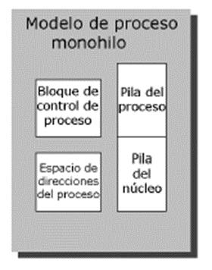
2. Hilos
Los hilos son un concepto relativamente nuevo.
Se utiliza el término multihilo para indicar la capacidad de un Sistema Operativo para mantener varios hilos en ejecución dentro de un mismo proceso.
En un SO con procesos multihilo existen, además del PCB, pilas separadas para cada hilo.

Slide 7

2. Hilos
Los hilos permiten la ejecución concurrente de varias secuencias de instrucciones asociadas a diferentes funciones dentro de un mismo proceso.
Supongamos una carrera, el objetivo es que entre todos los participantes se recorran 400 metros. Supongamos que todos los corredores tienen las mismas características.
  Solución 1: Un único corredor corre los 400 metros seguidos.
  Solución 2: 4 corredores corren por relevos 100 metros cada uno.
  Solución 3: Los 4 corredores corren a la vez 100 metros cada uno.
El objetivo de un corredor no finaliza hasta que se han recorrido los 400 metros, entonces puede descansar y salir de la pista.
Suponiendo la pista como un núcleo y cada carril como un hilo.
  ¿Qué tipo de carrera es en secuencial, qué tipo de carrera es concurrente y que tipo de carrera es paralela?
  ¿Cuántos hilos necesitaría el procesador para cada tipo?
  Y si queremos que en la misma ciudad se corran 4 carreras como estas a la vez. ¿Cuántos núcleos necesitaríamos?

Slide 8
2.1 RECURSOS QUE USAN LOS HILOS
Los hilos utilizan recursos, los cuales algunos comparten entre ellos y algunos no.
Recursos que comparten los hilos:
  Código (Instrucciones)
  Variables globales
  Ficheros y dispositivos abiertos
Recursos que NO comparten los hilos:
  Contador del programa (cada hilo puede ejecutar una sección distinta de código).
  Registros de CPU.
  Pila para las variables locales de los procedimientos a las que se invoca después de crear un hilo.
  Estado: distintos hilos pueden estar en ejecución, listos o bloqueados esperando un evento
  http://aisii.azc.uam.mx/areyes/archivos/licenciatura/sd/U2/ConceptoHilos.pdf

Slide 9
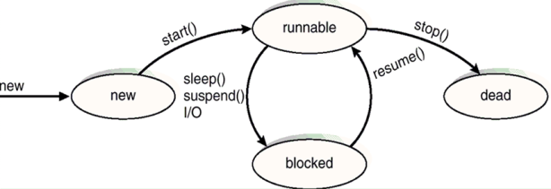
2.2 Estados de un HILO
Algunos de los estados en los que se puede encontrar un hilo son los siguientes:
Nuevo: El hilo se ha creado (en java cuando un objeto hilo se ha creado usando new()), pero aún no se ha iniciado (hablando en términos Java todavía no se ha ejecutado el método start(). Si en este estado se intenta ejecutar algún método de la clase Thread distinto de start o stop se producirá un mensaje de error.
Ejecutable: El Sistema Operativo ha de asignar tiempo de CPU al hilo para que se ejecute, por tanto, en este estado el hilo puede estar en ejecución o no.
No ejecutable: El hilo está detenido por alguna razón. Si un hilo está en este estado no se le asigna tiempo de CPU.
Terminado: La ejecución del hilo ha finalizado. La forma habitual de que un hilo muera (en Java) es finalizando el método run o llamando al método stop.

Slide 10
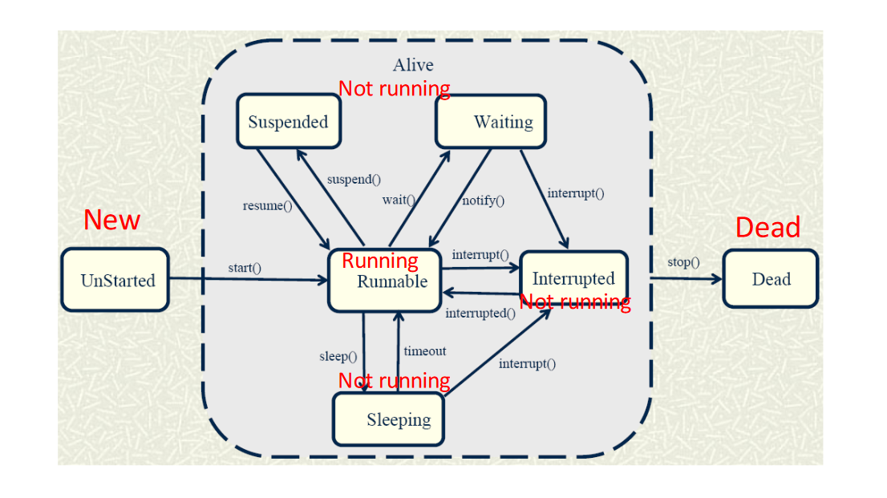
2.2 Estados de un HILO

Slide 11
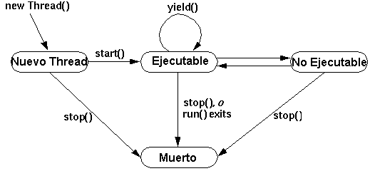
2.2 Estados de un HILO
Hay cinco operaciones básicas relacionadas con el cambio de estado de los hilos:
Creación: Se produce cuando se crea en hilo, pero aún no se arranca. El sistema no destina recursos a este hilo. Cuando se finaliza la creación del hilo este se encuentra en estado nuevo.
Ejecución: El proceso pasa de nuevo a ejecutable.
  En este momento, el sistema dota al hilo de los recursos necesarios para que se ejecute.
Bloqueo o detención: Cuando un hilo debe esperar por un suceso, se le bloquea guardando sus registros. Así el procesador pasará a ejecutar otro hilo preparado.
Desbloqueo: Cuando se produce el suceso por el que un hilo se bloqueó pasa a ser ejecutable.
Terminación: Cuando un hilo finaliza, se liberan su contexto y sus pilas. Un proceso puede morir por causas naturales (en Java termina el método run) o que lo maten (cuando en Java se hace un stop).

Slide 12
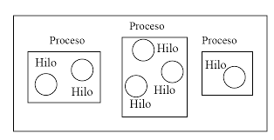
2.3 PROCESOS VS HILOS
Los hilos comparten el espacio de memoria del proceso. Los procesos, en cambio, en la arquitectura que se usa actualmente, tienen espacios de memoria de trabajo independientes y, por tanto, están aislados.
Los cambios de estado de los procesos son más costosos que los de los hilos.
Los procesos consumen más recursos que los hilos.
Se tarda menos tiempo en crear/destruir un hilo que un proceso.
En la comunicación entre procesos es necesario que intervenga el núcleo del sistema, entre hilos no lo es.

Slide 13
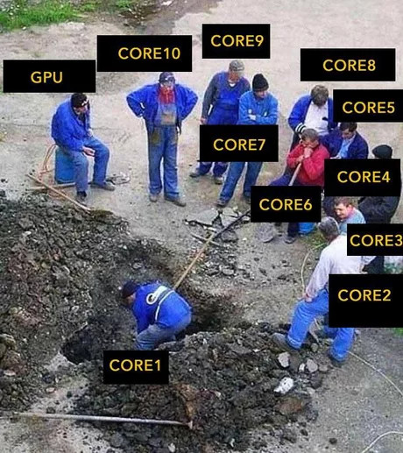
3 PROGRAMACIÓN PARALELA/CONCURRENTE
Un programa paralelo es un tipo de programa concurrente preparado para ejecutarse en un sistema multiprocesador y/o multihilo.
El procesamiento paralelo permite que varios equipos, procesos y/o hilos trabajen de manera simultánea para resolver un problema, dividiéndolo en partes independientes ejecutables de manera individual.
Ventajas
  Ejecución simultánea de instrucciones.
  Permite dividir una tarea.
  Muy escalable.
  Disminuye el tiempo de ejecución de la aplicación.
  Resolución a problemas complejos y grandes.
También presenta una serie de desventajas:
  Los compiladores y los entornos para programación paralela son mucho más difíciles de desarrollar.
  Es más difícil programas en paralelo que en secuencial.
  El consumo de energía de los elementos de sistema es mayor.
  El acceso a datos es más complejo.

Slide 14
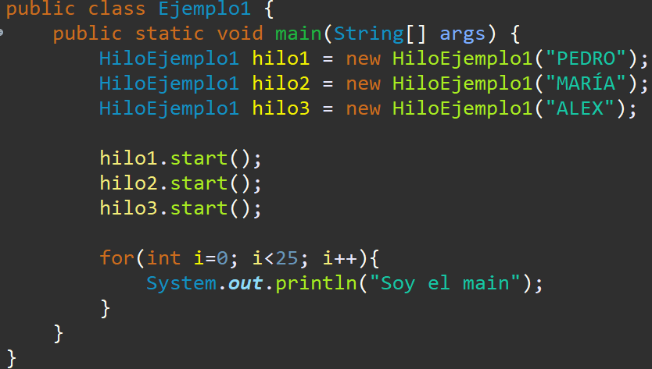
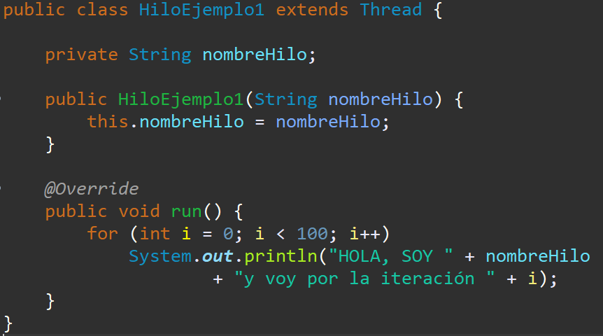
4 Crear HILOS EN JAVA
Java permite crear hilos mediante la clase Thread. Se puede usar de dos maneras:
  Creando una clase que herede de la clase Thread y sobrecargando el método run().

Slide 15
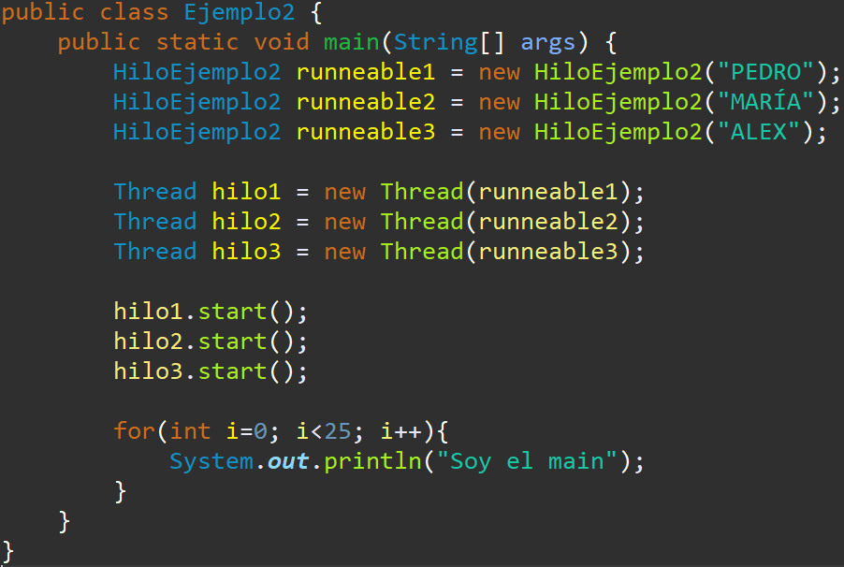
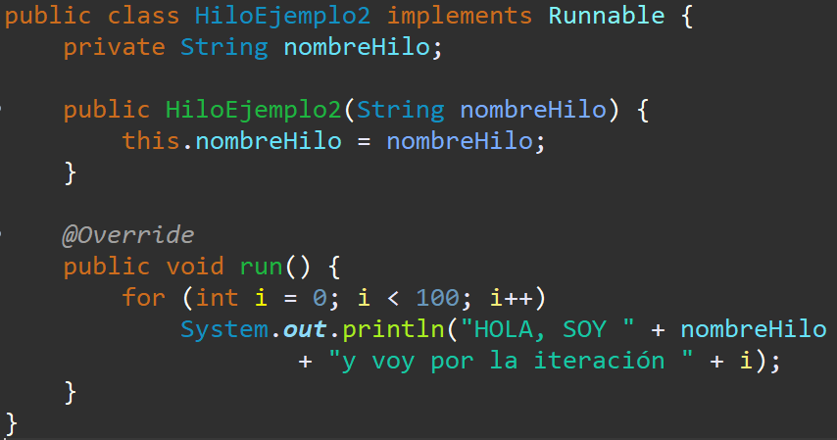
4 Crear HILOS EN JAVA
Java permite crear hilos mediante la clase Thread. Se puede usar de dos maneras:
  Implementando una interfaz Runnable y declarando el método run(). Se utiliza este método cuando una clase ya deriva de otra.

Slide 16
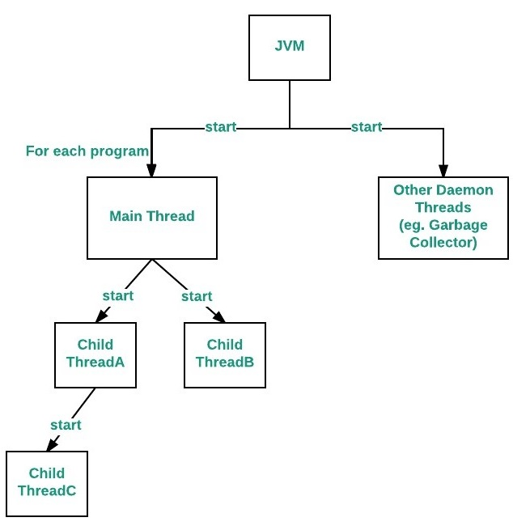
4 Crear HILOS EN JAVA
El hilo principal es lanzado siempre por la JVM (Java Virtual Machine) al ejecutar una aplicación.
Desde este se crearán el resto de los hilos del programa.
Debe ser el último que termine su ejecución. Cuando el hilo principal finaliza, termina el programa.

Slide 17
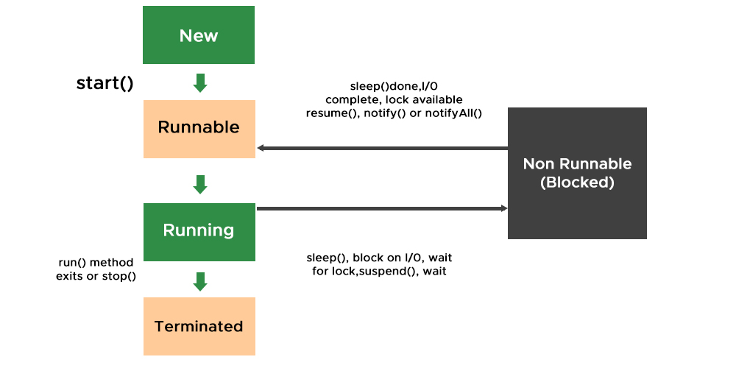
5 CLASE THREAD
Extender la clase Thread es el método más sencillo para programar con hilos.
La funcionalidad del hilo ha de escribirse en el método run() de la clase.
La clase Thread también contiene los métodos start() y stop() (actualmente en desuso) para iniciar y parar la ejecución del hilo.
La forma que ha de tener un hilo es la siguiente:
public class Hilo extends Thread {
public void run() {
//Acciones que lleva a cabo el hilo.
}
}

Slide 18
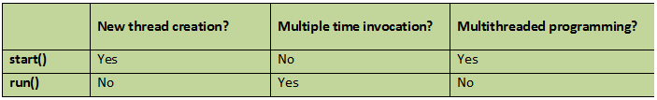
5 CLASE THREAD
Para crear un objeto hilo con el comportamiento que hemos definido previamente:
Hilo hilo = new Hilo();
Para iniciar su ejecución se utiliza el método start():
Hilo.start();
El método start() inicia un hilo que ejecuta el método run(). Si llamamos directamente al método run() este correrá en el hilo de ejecución actual.
Prueba a ejecutar alguno de los ejercicios anteriores con el método run en vez del start y comenta la diferencia

Slide 19
5 CLASE THREAD
Algunos otros métodos útiles que podemos aplicar sobre la clase Thread:
boolean isAlive(): Comprueba que el hilo está vivo.
sleep(long milisec): Provoca que el hilo duerma los milisegundos indicados. Una vez transcurridos los milisegundos indicados el hilo volverá a estar disponible para su ejecución.
long getId() o threadId(): Devuelve el identificador del hilo.
void yield(): Indica al planificador que puede detener la ejecución del hilo para que se ejecuten otros.
String getName(): Devuelve el nombre del hilo.
setName(String name): Cambia el nombre del hilo.
int getPriority(): Devuelve la prioridad del hilo.
setPriority(int P): Cambia la prioridad del hilo. La prioridad es un número que ha de encontrarse entre los valores 1 y 10, siendo 1 la prioridad mínima y 10 la máxima.
String toString(): Es llamado por el método start(). Si el método run devuelve el control el hilo se detiene.
interrupt(): Indica que el hilo debe terminar su ejecución.
boolean interrupted(): Se comprueba si el hilo está marcado para detener su ejecución.
Thread currentThread(): Devuelve una referencia al hilo que se está ejecutando actualmente.
boolean activeCount(): Indica el número de hilos activos en el grupo de hilos actual.
Thread.State getState(): Devuelve el estado del hilo (NEW, RUNNABLE, BLOCKED, TERMINATED …).

Slide 20
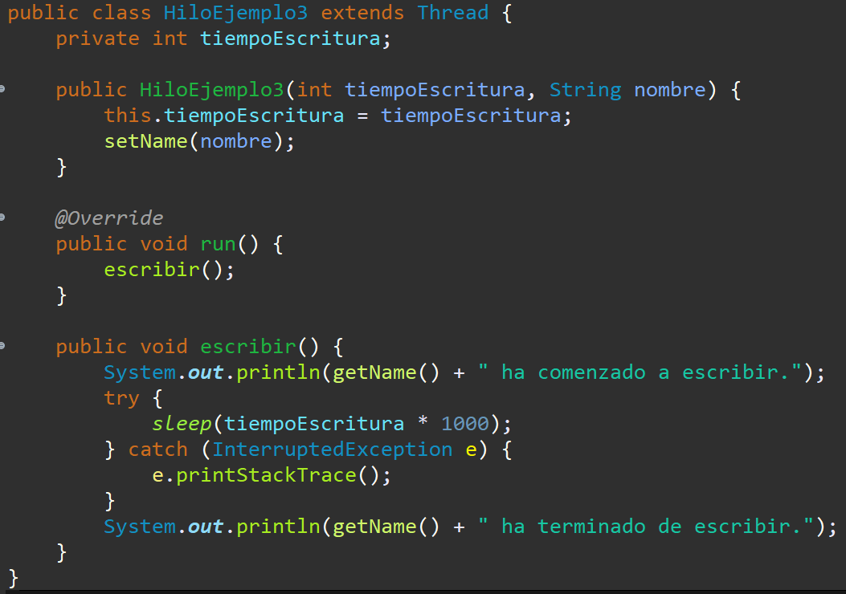
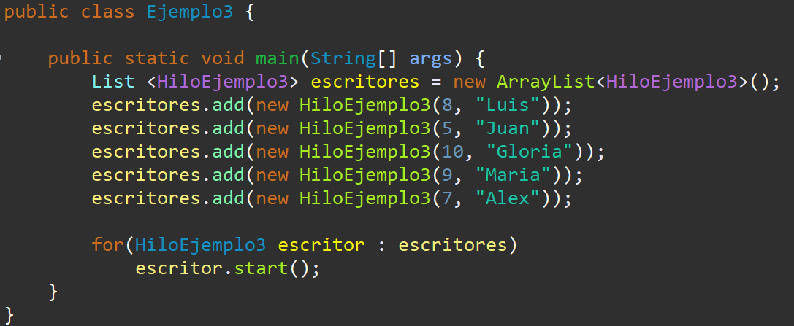
5 LA CLASE THREAD
En este ejemplo, ¿Cuánto duraría la ejecución del programa en paralelo y cuánto en secuencial?
Compruébalo

Slide 21
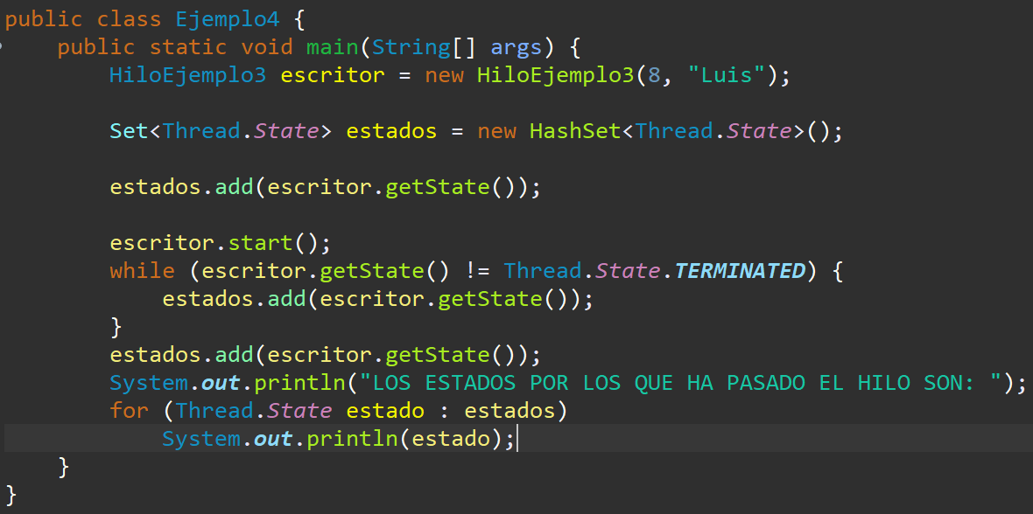
5 LA CLASE THREAD
En este ejemplo, ¿Por qué estados pasaría el hilo?
Compruébalo
Ya puedes hacer los ejercicios 1 y 2.

Slide 22
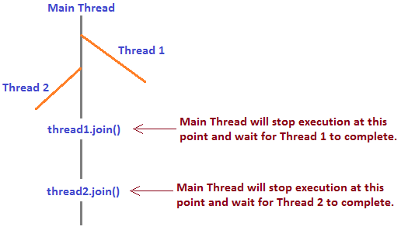
6 MÉTODO JOIN
El método join() hace que el hilo que realiza la llamada espere a la finalización de otros hilos.
Por ejemplo, si en el hilo actual escribo h1.join(), este se queda a la espera de que muera el hilo h1.
Ya puedes hacer los ejercicios 3 y 4.

Slide 23
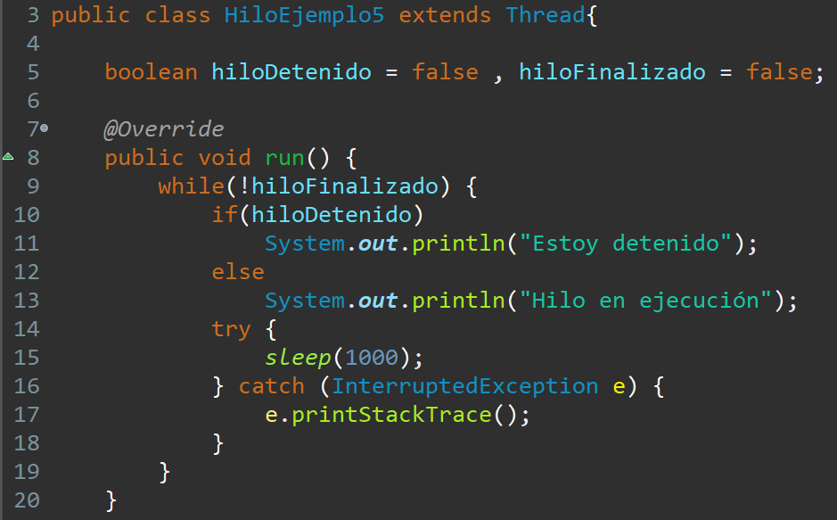
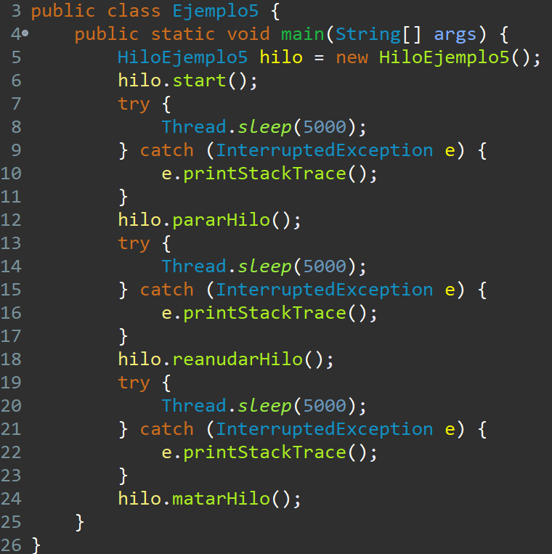
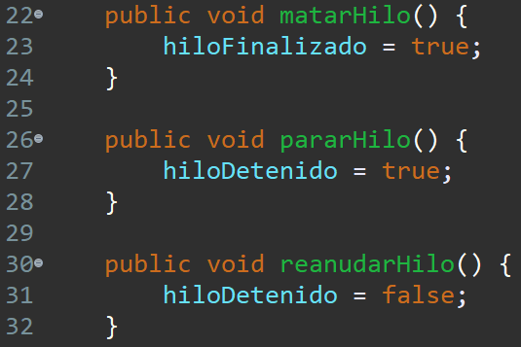
7 Parar hilos
Stop() detiene la ejecución de un hilo de forma permanente, es decir, lleva el hilo al estado de muerto.
Este método, al igual que suspend() y resume() han sido abolidos para evitar la posibilidad de interbloqueo.
Debemos evitar el uso de estos métodos, por tanto, una manera de sustituirlos es usar variables banderas.

Slide 24
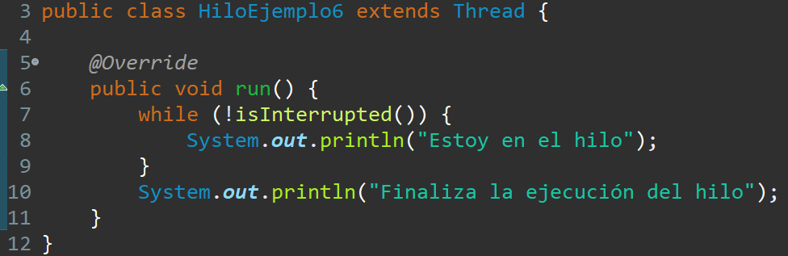
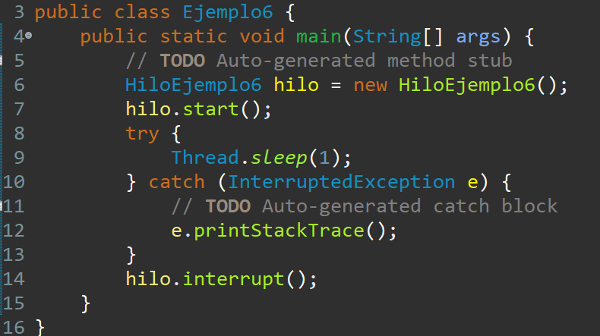
7 Parar hilos
isAlive() devuelve true si el hilo está vivo.
El método interrupt() envía una petición de interrupción del hilo.
Si el hilo se encuentra bloqueado por un sleep() o un wait() y recibe una interrupción lanzará una excepción.

Slide 25
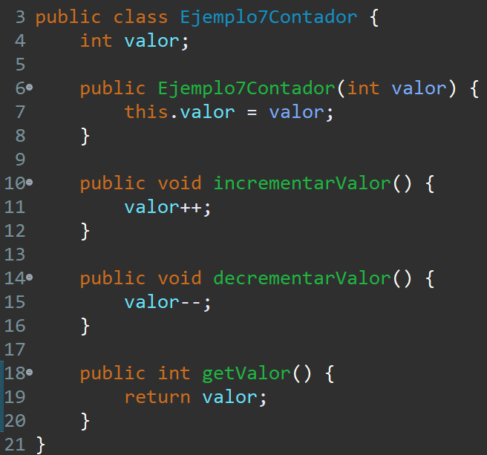
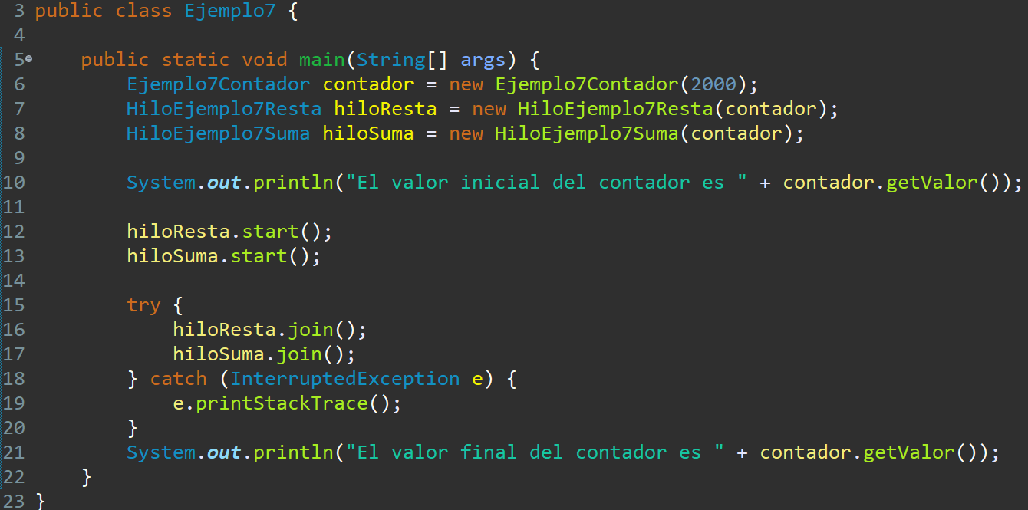
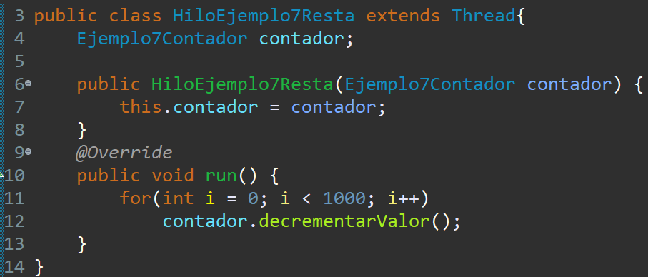
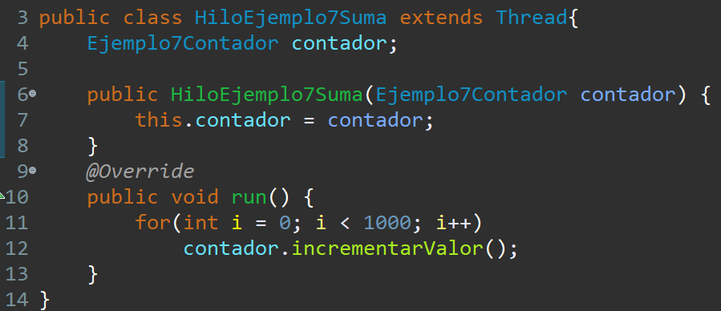
8 SINCRONIZACIÓN/COMUNICACIÓN DE HILOS

Slide 26
8 SINCRONIZACIÓN/COMUNICACIÓN DE HILOS
Hay que tener en cuenta que un programa, para hacer la siguiente línea de código x = x +1, lo que hace es:
  1º Recuperar el valor de x.
  2º Sumar 1 a x
  3º Almacenar el valor calculado
Por tanto, se puede dar la siguiente situación:
  X vale 300 y el hilo1 se procede a ejecutar x=x+1 y el hilo2 se procede a ejecutar x=x-1
  El hilo 1 Recupera el valor de X. (x = 300 en el hilo 1). (x = 300 en la variable global).
  El hilo 2 Recupera el valor de X. (x = 300 en el hilo 2). (x = 300 en la variable global).
  El hilo 1 suma 1 a X. (x = 301 en el hilo 1). (x = 300 en la variable global).
  El hilo 2 resta 1 a X. (x = 299 en el hilo 1). (x = 300 en la variable global).
  El hilo 1 almacena el valor calculado. (x = 301 en la variable global).
  El hilo 2 almacena el valor calculado. (x = 299 en la variable global).
En ese caso, después de ejecutarse los dos hilos, la variable global valdría 299 cuando debería haber valido 300. Esto se debe a que, al no estar bien gestionado el acceso a la variable, un hilo no ha utilizado el cálculo de otro y este cálculo se ha perdido.

Slide 27
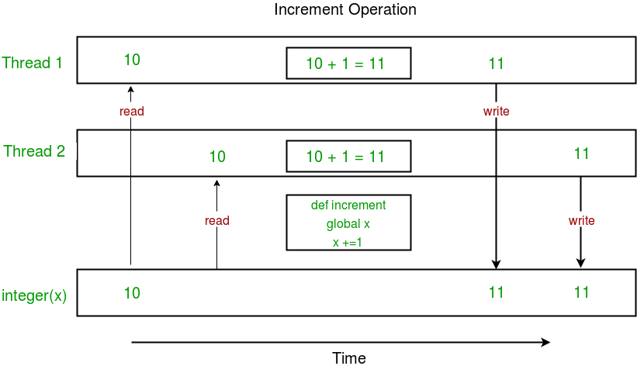
8 SINCRONIZACIÓN/COMUNICACIÓN DE HILOS

Slide 28
8 SINCRONIZACIÓN/COMUNICACIÓN DE HILOS
Hay que tener en cuenta que un programa, para hacer la siguiente línea de código x = x +1, lo que hace es:
  1º Recuperar el valor de x.
  2º Sumar 1 a x
  3º Almacenar el valor calculado
Por tanto, se puede dar la siguiente situación:
  X vale 300 y el hilo1 se procede a ejecutar x=x+1 y el hilo2 se procede a ejecutar x=x-1
  El hilo 1 Recupera el valor de X. (x = 300 en el hilo 1). (x = 300 en la variable global).
  El hilo 2 Recupera el valor de X. (x = 300 en el hilo 2). (x = 300 en la variable global).
  El hilo 1 suma 1 a X. (x = 301 en el hilo 1). (x = 300 en la variable global).
  El hilo 2 resta 1 a X. (x = 299 en el hilo 1). (x = 300 en la variable global).
  El hilo 1 almacena el valor calculado. (x = 301 en la variable global).
  El hilo 2 almacena el valor calculado. (x = 299 en la variable global).
En ese caso, después de ejecutarse los dos hilos, la variable global valdría 299 cuando debería haber valido 300. Esto se debe a que, al no estar bien gestionado el acceso a la variable, un hilo no ha utilizado el cálculo de otro y este cálculo se ha perdido.

Slide 29
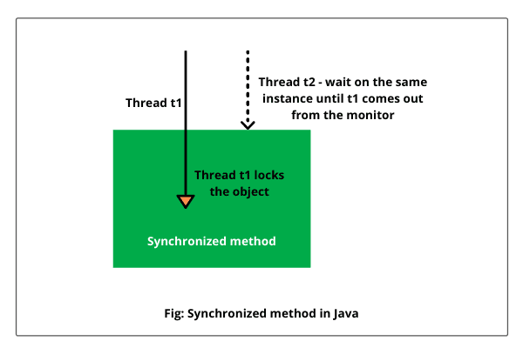

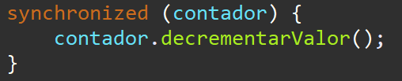
8.1 BLOQUES SINCRONIZADOS
Java utiliza los bloques synchronized para implementar regiones críticas.
      synchronized (objeto){
      //Región
      }
Java utiliza los bloques synchronized para implementar regiones críticas.
El objeto que se usa en la región sincronizada se bloquea y se desbloquea, permitiendo la entrada o no de procesos/hilos a la sección crítica.

Slide 30
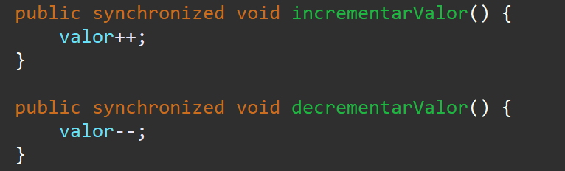
8.2 Sincronizar métodos
Se usa el modificador synchronized().
Los métodos sincronizados de una instancia no pueden ejecutarse a la vez.
Sincronizar más de lo necesario es contraproducente, ya que hace que el problema tienda hacia la secuencialidad.

